Slide 1
单片机原理与应用
第一章 嵌入式系统概述

Slide 2
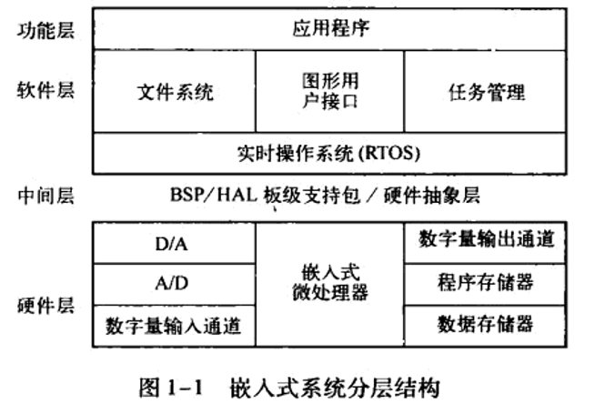

1.1 嵌入式系统简介 1.定义
嵌入式系统通常定义为以应用为中心，以计算机技术为基础，软件、硬件可裁剪，对功能、可靠性、成本、体积、功耗严格要求的专用计算机系统。他主要有嵌入式微处理器、外围硬件车陂、嵌入式操作系统以及用户应用软件等部分组成，勇于实现对其他设备的控制、监视和管理等功能，嵌入式系统通常嵌入在主要设备中。
嵌入式系统是一个针对特定的应用而量身定做的专用计算机系统，它具有嵌入性、专业性、计算机系统的特点。

Slide 3
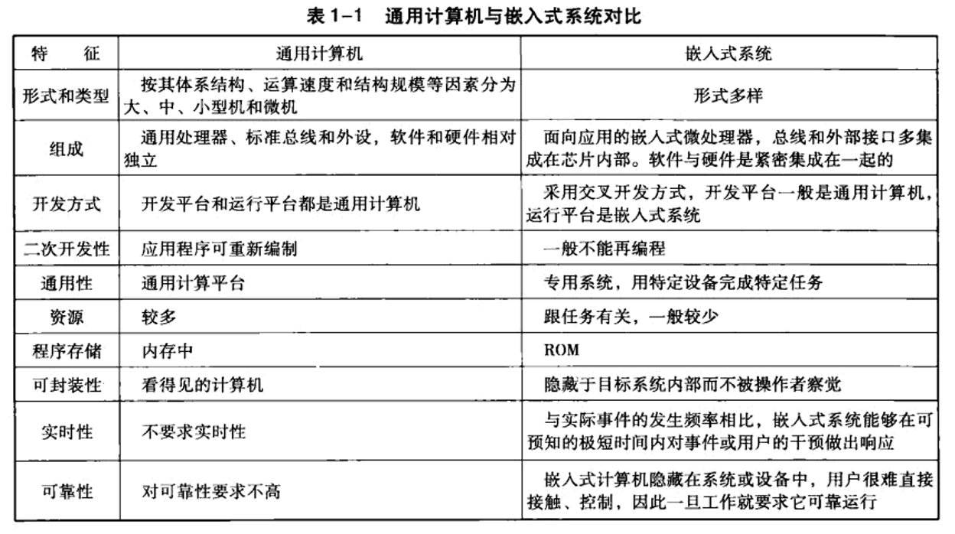
2.特点

Slide 4
三个基本
“嵌入性”的特点：由于是嵌入到对象系统中，必须满足对象系统的环境要求，如物理环境(小型)、电气环境(可靠)、成本(低廉)等要求。
“专用型”的特点：软硬件的裁剪性，满足对象要求的最小软、硬件配置等。
“计算机系统”的特点：嵌入式系统必须是能满足对象系统控制要求的计算机系统。与上两个特点相呼应，这样的计算机必须配置有与对象相适应的接口电路。

Slide 5
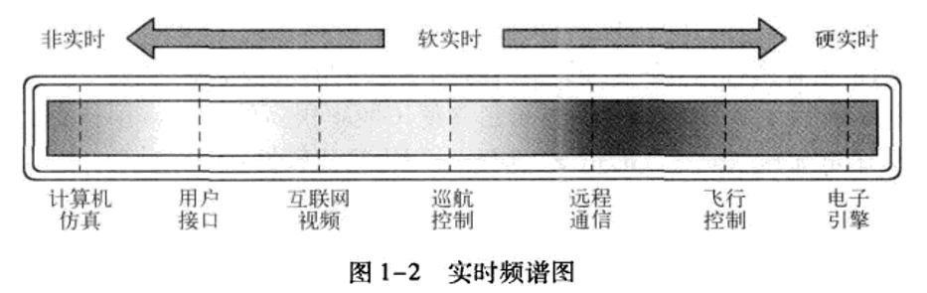
从用户和开发方的角度看嵌入式系统
用户的要求：功能简单；专门完成一个或几个任务；要考虑体积、功耗、价格和开发周期等因素；实时与环境交互，安全可靠，软硬件的错误不能使系统崩溃。
开发方的要求：软硬件协同并行开发；多种多样的微处理器；实时操作系统的多样性(RTOS)；与台式机相比，克利用的系统组员很少；应用支持很少；要求特殊的开发工具；调试容易；软件、硬件都应很健壮。

Slide 6
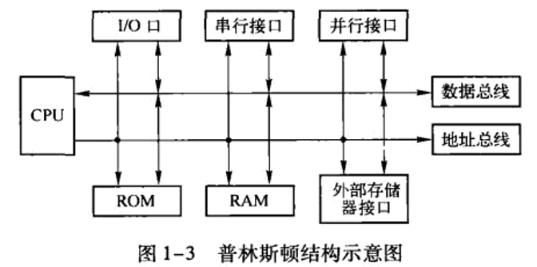

3.嵌入式系统分类 (1).冯诺依曼结构和哈佛结构
普林斯顿结构是由一个CPU和单存储空间组成的，也称为冯诺依曼结构。这样由于在取指令和取数据时都是通过一条总线分时进行的，所以要根据所给的地址对其进行读\写操作。
当进行高速运算时，普林斯顿结构计算机不仅不能同时进行取指令和取数据，而且还会造成数据传输通道的瓶颈现象，其工作速度较慢。通常使用的ARM7就是属于普林斯顿结构。
二者的区别就是程序空间和数据空间是否是一体的。

Slide 7
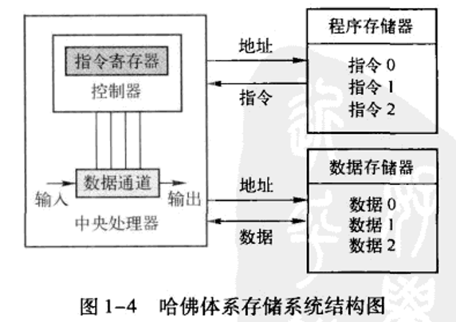


哈佛体系结构.存储器分为数据和程序两个存储空间，有各自独立的程序总线和数据总线，可进行独立编址和独立访问。程序和数据可以并行完成。数据的吞吐量比普林斯顿结构提高了大约1倍。目前大部分DSP和ARM9微处理器都是采用哈佛结构。

Slide 8
(2).CISC和RISC
CISC(Complex Instruction Set Computers，复杂指令集计算集)和RISC(Reduced Instruction Set Computers)是两大类主流的CPU指令集类型，其中CISC以Intel，AMD的X86 CPU为代表，而RISC以ARM，IBM Power为代表。RISC的设计初衷针对CISC CPU复杂的弊端，选择一些可以在单个CPU周期完成的指令，以降低CPU的复杂度，将复杂性交给编译器。举一个例子，CISC提供的乘法指令，调用时可完成内存a和内存b中的两个数相乘，结果存入内存a，需要多个CPU周期才可以完成；而RISC不提供“一站式”的乘法指令，需调用四条单CPU周期指令完成两数相乘：内存a加载到寄存器，内存b加载到寄存器，两个寄存器中数相乘，寄存器结果存入内存a。按照此思路，早期的设计出的RISC指令集，指令数是比CISC少些，单后来，很多RISC的指令集中指令数反超了CISC，因此，引用指令的复杂度而非数量来区分两种指令集。

Slide 9
(3).嵌入式系统内核种类
嵌入式微处理器的基础是通用计算机中的CPU。在应用中保留与嵌入式应用紧密相关的功能硬件，去除其他冗余部分，大幅削减系统体积和功耗，并在工作温度，抗电磁干扰，可靠性等方面进行增强。
微控制器又称单片机。一般以某种微处理器内核为核心，集成存储器、I/O等必要功能。具有较丰富的外设，适合于控制，所以称微控制器。为适应不同的应用需求，一般一个系列的单片机有多种衍生产品，具有不同的外设配置。
数字信号处理器对系统结构和指令进行了特殊设计，适合于执行DSP算法，在数字滤波，FFT，谱分析等方面，DSP算法正在大量进入嵌入式领域。特点是运算量大。

Slide 10
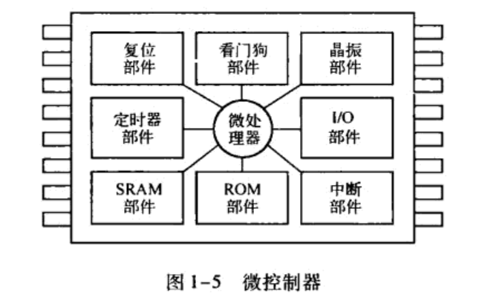

Slide 11
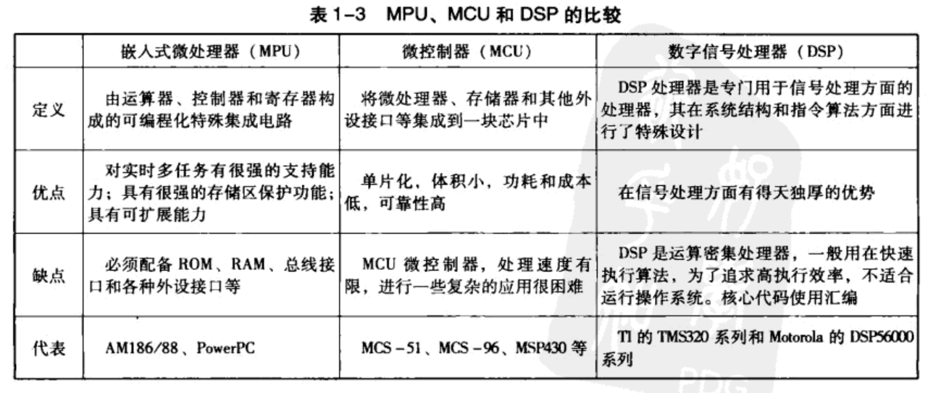

Slide 12
1.2 ARM体系结构及微处理器系列
1、ARM处理器简介：
ARM（Advanced RISC Machines）是一个32位RISC（精简指令集）处理器架构，ARM处理器则是ARM架构下的微处理器。ARM处理器广泛的使用在许多嵌入式系统。ARM处理器的特点有指令长度固定，执行效率高，低成本等。
2.ARM微处理器主要特征如下所述：
１）指令集——RISC减少了指令集的种类，通常一个周期一条指令，采用固定长度的指令格式，编译器或程序员通过几条指令完成一个复杂的操作。而CISC指令集的指令长度通常不固定；
２）流水线——RISC采用单周期指令，且指令长度固定，便于流水线操作执行；取指令->译码->执行->缓冲/数据->回写
３）寄存器——RISC的处理器拥有更多的通用寄存器，寄存器操作较多。例如ARM处理器具有40个寄存器；
４）Load/Store结构——使用加载/存储指令批量从内存中读写数据，提高数据的传输效率；
５）寻址方式简化，指令长度固定，指令格式和寻址方式种类减少。

Slide 13
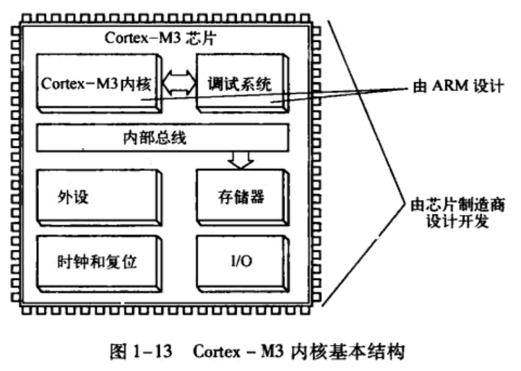
1.3 Cortex-M3简介
Cortex-M3(CM3)处理器内核是嵌入式微控制器的中央处理单元。完整的基于CM3的微控制器还需要很多其他组件。芯片制造商得到CM3处理器内核的使用授权后，可以把CM3内核用在自己的硅片设计中，添加存储器、外设、I/O及其他模块。不同厂家设计的单片机会有不同的配置，包括存储器容量、类型、外设等都各具特色。

Slide 14
CM3与ARM系列微控制器相比，具有以下优势：
1.位绑定操作。
2.支持非对起数据访问。它可以访问存储在一个32位单元中的字节/半字类型数据，这样四个字节类型或2个半字类型数据可以被分配在一个32位单元中，提高存储器的利用率。对于一般的程序而言，这种技术可以节省约25%的SRAM使用量。
Arm的基本数据类型：
双字节（DoubleWord）：64位
字（Word）：在ARM体系结构中，字的长度为32位。
半字（Half-Word）：在ARM体系结构中，半字的长度为16位。
字节（Byte）：在ARM体系结构中，字节的长度为8位。

Slide 15
3.支持低功耗模式。
4.高效的Thumb-2指令集。
ARM指令集：编代码全部是 32bits 的，每条指令能承载更多的信息，因此使用最少的指令完成功能， 所以在相同频率下运行速度也是最快的， 但也因为每条指令是32bits 的而占用了最多的程序空间。
Thumb指令集：编代码全部是 16bits 的，每条指令所能承载的信息少，因此它需要使用更多的指令才能完成功能， 因此运行速度慢， 但它也占用了最少的程序空间
Thumb-2指令集：在前面两者之间取了一个平衡， 兼有二者的优势， 当一个 操作可以使用一条 32bits指令完成时就使用 32bits 的指令， 加快运行速度， 而当一次操作只需要一条16bits 指令完成时就使用16bits 的指令，节约存储空间。

Slide 16
5.32位硬件除法和单周期乘法。增加除法指令，32位乘法只需一个时钟周期。
6.定义了统一的存储器映射。各厂家生产的基于CM3内核的微控制具有一致的存储器映射。方便移植。
7.引入分组堆栈指针机制。把系统程序使用的堆栈和用户程序使用的堆栈分开。
8.三级流水线和转移预测。
9.哈佛结构。
10.内置嵌套向量中断控制器。
11.拥有先进的故障处理机制。
12.支持串行调试。
13.极高性价比。

